Slide 1
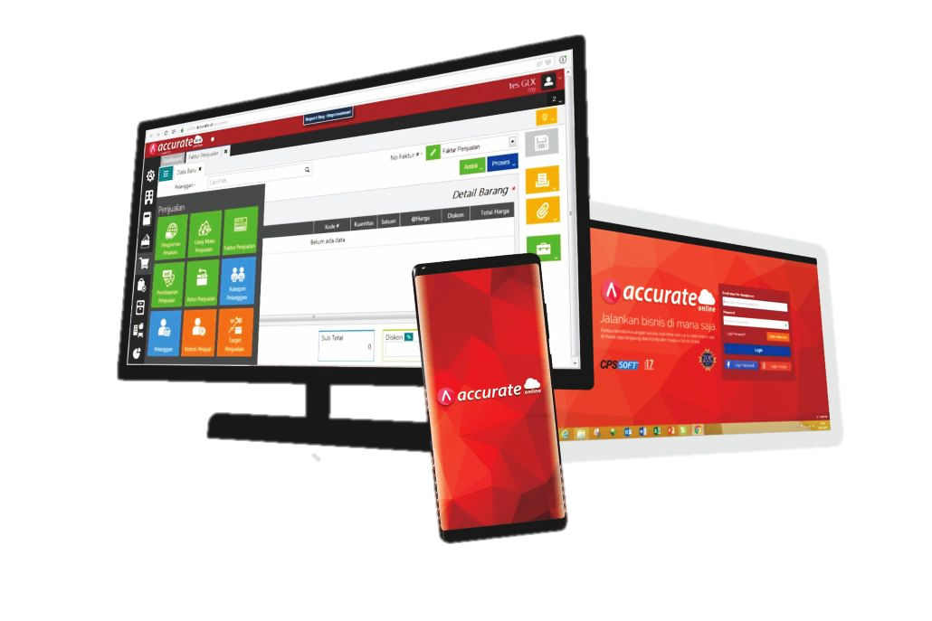
Praktika Akuntansi
agus.maulana@upnvj.ac.id
Studi Akuntansi Syariah
Program Studi Akuntansi
Universitas Pembangunan Nasional Veteran Jakarta

Slide 2
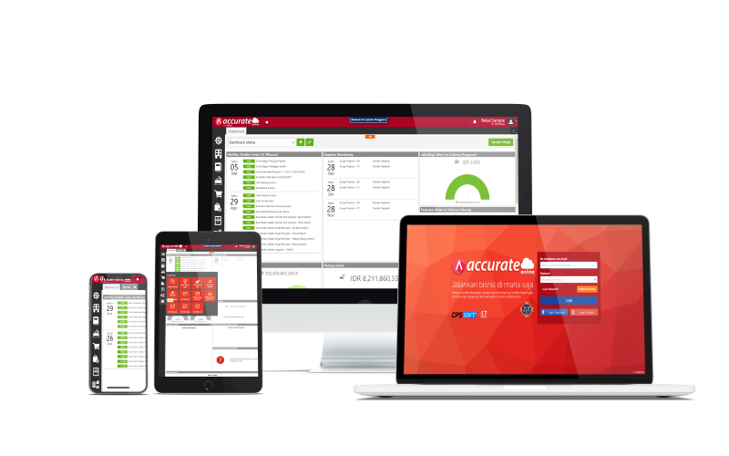
PENGENALAN
SOFTWARE AKUNTANSI
ACCURATE ONLINE

Slide 3
Apa itu Accurate ?
Software akuntansi buatan Indonesia yang sudah banyak digunakan di perusahaan
Pengguna Accurate Desktop
200.000 User
Pengguna Accurate Online
80.000 User
Education Partner
300 SMK/SMU & 100 PT

Slide 4
Timeline Perkembangan Software Accurate
1999
2002
2005
2009
2015
2017
Accurate 2000
Accurate 3
Accurate 5
ACCURATE ONLINE
Accurate 2
Accurate 4

Slide 5
Kelebihan Accurate
Mudah dalam penggunaan dan tidak terlalu rumit
Fitur perpajakan yang disesuaikan dengan peraturan di Indonesia
Sesuai dengan PSAK
Fitur lengkap dengan harga kompetitif

Slide 6
Fitur Fitur Accurate Online

Slide 7
Akses pengguna & Keamanan
Akses spesifik ke pengguna tertentu (otorisasi)
Pembatasan akses berdasarkan hari dan waktu
Tersedia log aktivitas setiap pengguna
Tersedia log jurnal lengkap

Slide 8
Penjualan & Piutang
Proses pencatatan disesuaikan dengan alur bisnis
Dapat Mencetak sekaligus mengirim invoice/dokumen via email
Customisasi tampilan invoice sesuai kebutuhan
Laporan piutang per pelanggan
Import transaksi dari marketplace dengan smartlink

Slide 9
Pembelian & Utang
Proses pencatatan disesuaikan dengan alur bisnis
Dapat Mencetak sekaligus mengirim invoice/dokumen via email
Customisasi tampilan invoice sesuai kebutuhan
Laporan piutang per pelanggan

Slide 10
Persediaan
Tersedia pengaturan berbagai jenis persediaan (persediaan, non-persediaan, jasa, group)
Metode perhitungan FIFO dan Average
Multi price level, multi unit, dan multi warehouse
Mendukung stock taking

Slide 11
JOB COSTING
Dapat menghitung HPP untuk barang jadi dari bahan baku + biaya produksi
Dapat menghitung HPP untuk barang yang didapat
dari turunan barang lainnya
contoh: 1 drum minyak goreng diubah menjadi
beberapa ukuran 5 kg, 1 liter, atau botolan

Slide 12
KAS & BANK
Dapat mengimpor rekening koran untuk memudahkan melakukan rekonsiliasi
Terhubung dengan Smartlink e-Bangking untuk dapat mengimpor rekening korang secara langsung
Mencatat transaksi kas dalam berbagai macam mata uang

Slide 13
COST & PROFIT CENTRE
Mengkategorikan biaya/keuntungan berdasarkan
cabang/departemen/proyek
Membuat laporan laba rugi per cabang/departemen/proyek

Slide 14
ASET TETAP
Perhitungan biaya depresiasi bulanan otomatis
Dapat langsung mencatat revaluasi atau penghentian Aset Tetap
Dapat memantau keberadaan lokasi aset

Slide 15
LAPORAN KEUANGAN
Menghasilkan 200 + jenis laporan
Laba/rugi, Neraca, Arus Kas, Rasio Keuangan
Hutang, Piutang, Penjualan, Pajak, dll

Slide 16
PERPAJAKAN
Ekspor transaksi langsung ke e-Faktur
Impor faktur dari e-Faktur dan mengirimnya melalui
email yang terintegrasi
Membantu perhitungan PPN, PPh 21, PPh 23,
PPh 4 (2), PPh 15, dan e-Faktur
Mendukung e-Filling

Slide 17
Harga

Slide 18
Praktika Akuntansi
agus.maulana@upnvj.ac.id
Studi Akuntansi Syariah
Program Studi Akuntansi
Universitas Pembangunan Nasional Veteran Jakarta

Slide 19
CARA REGISTRASI &
MEMBUAT DATABASE ONLINE

